Slide 2
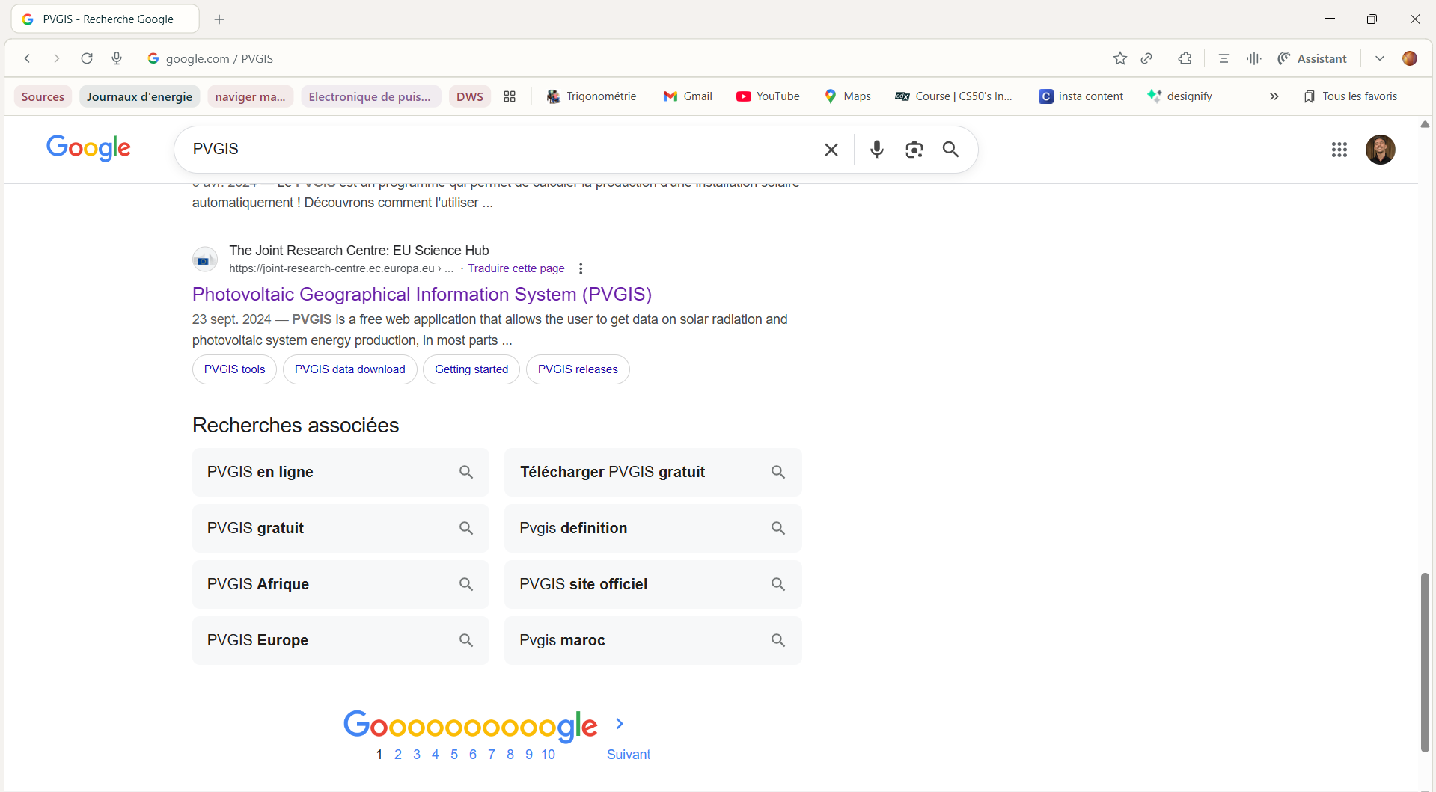
https://globalwindatlas.info/en/

Slide 3
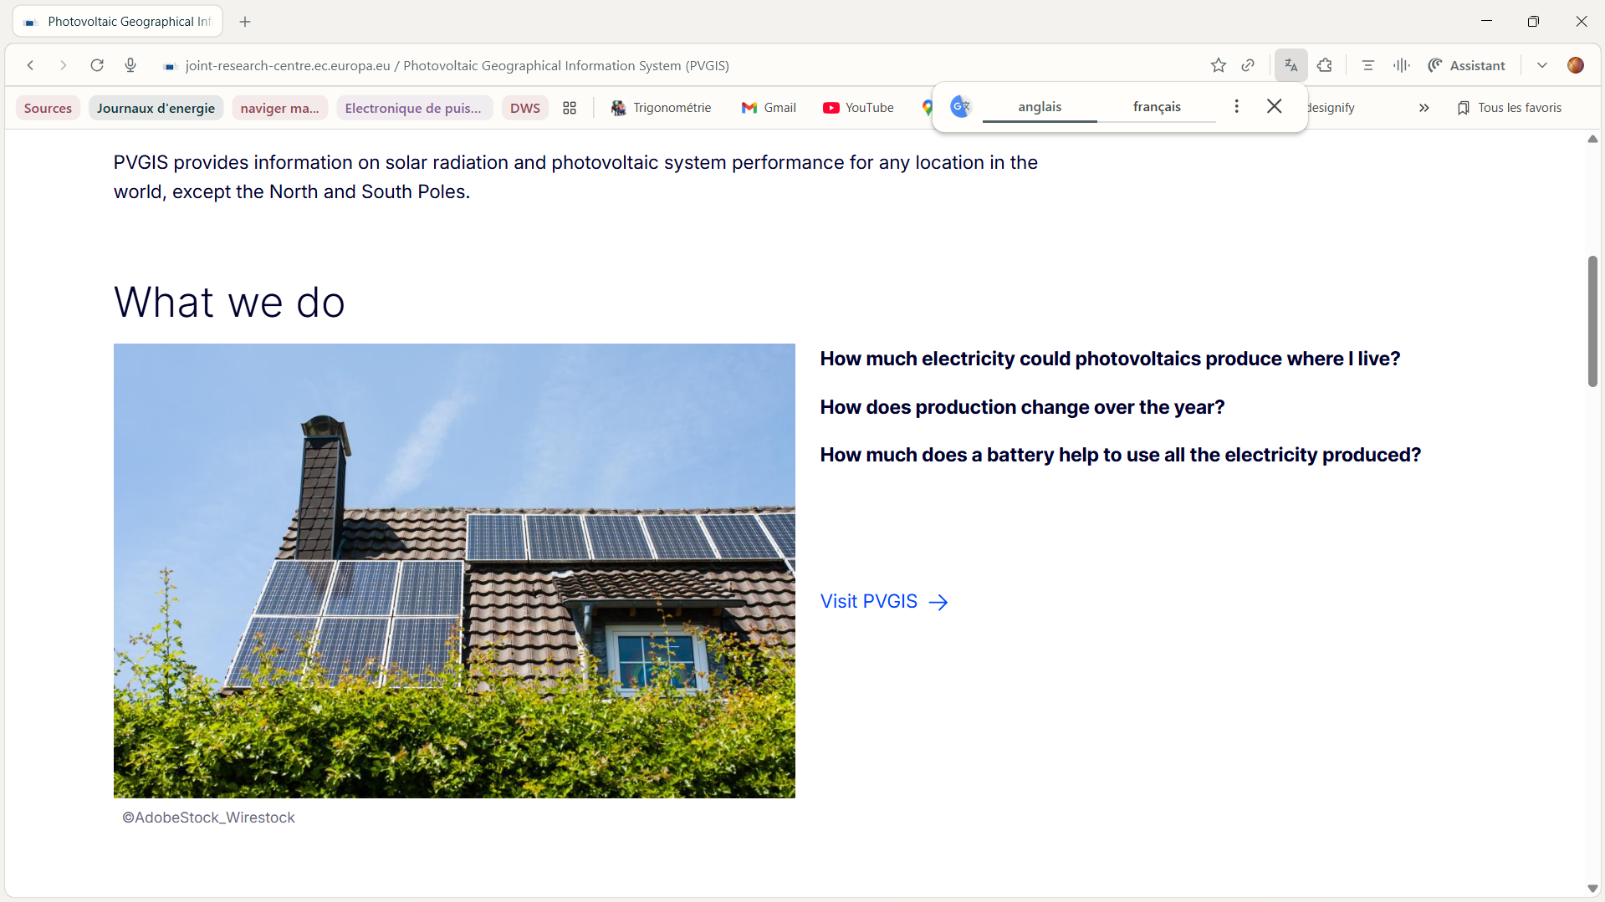

Slide 4
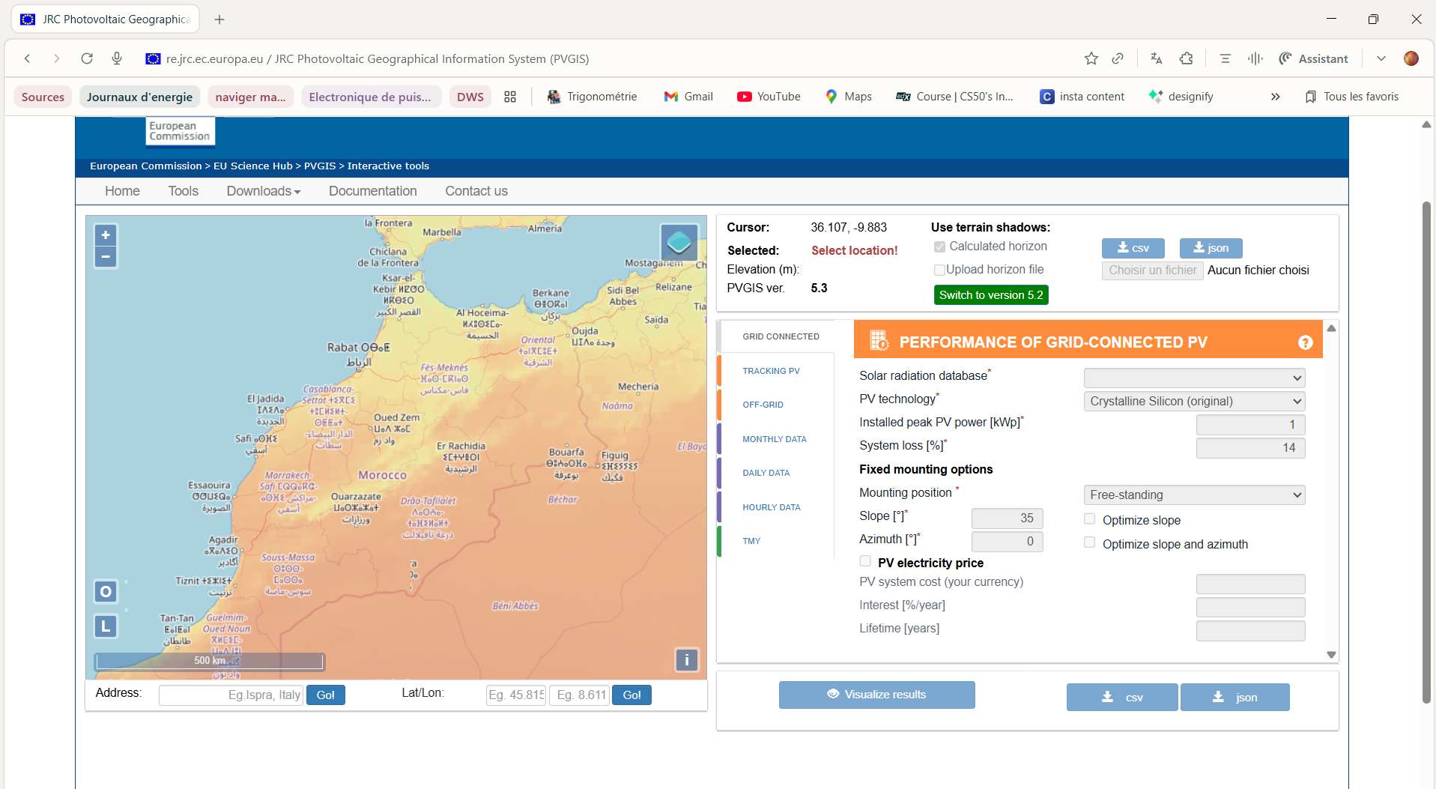
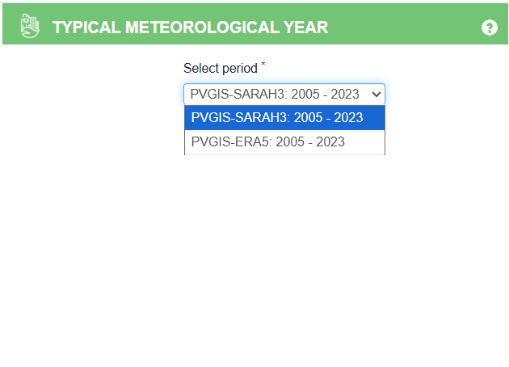

Slide 7
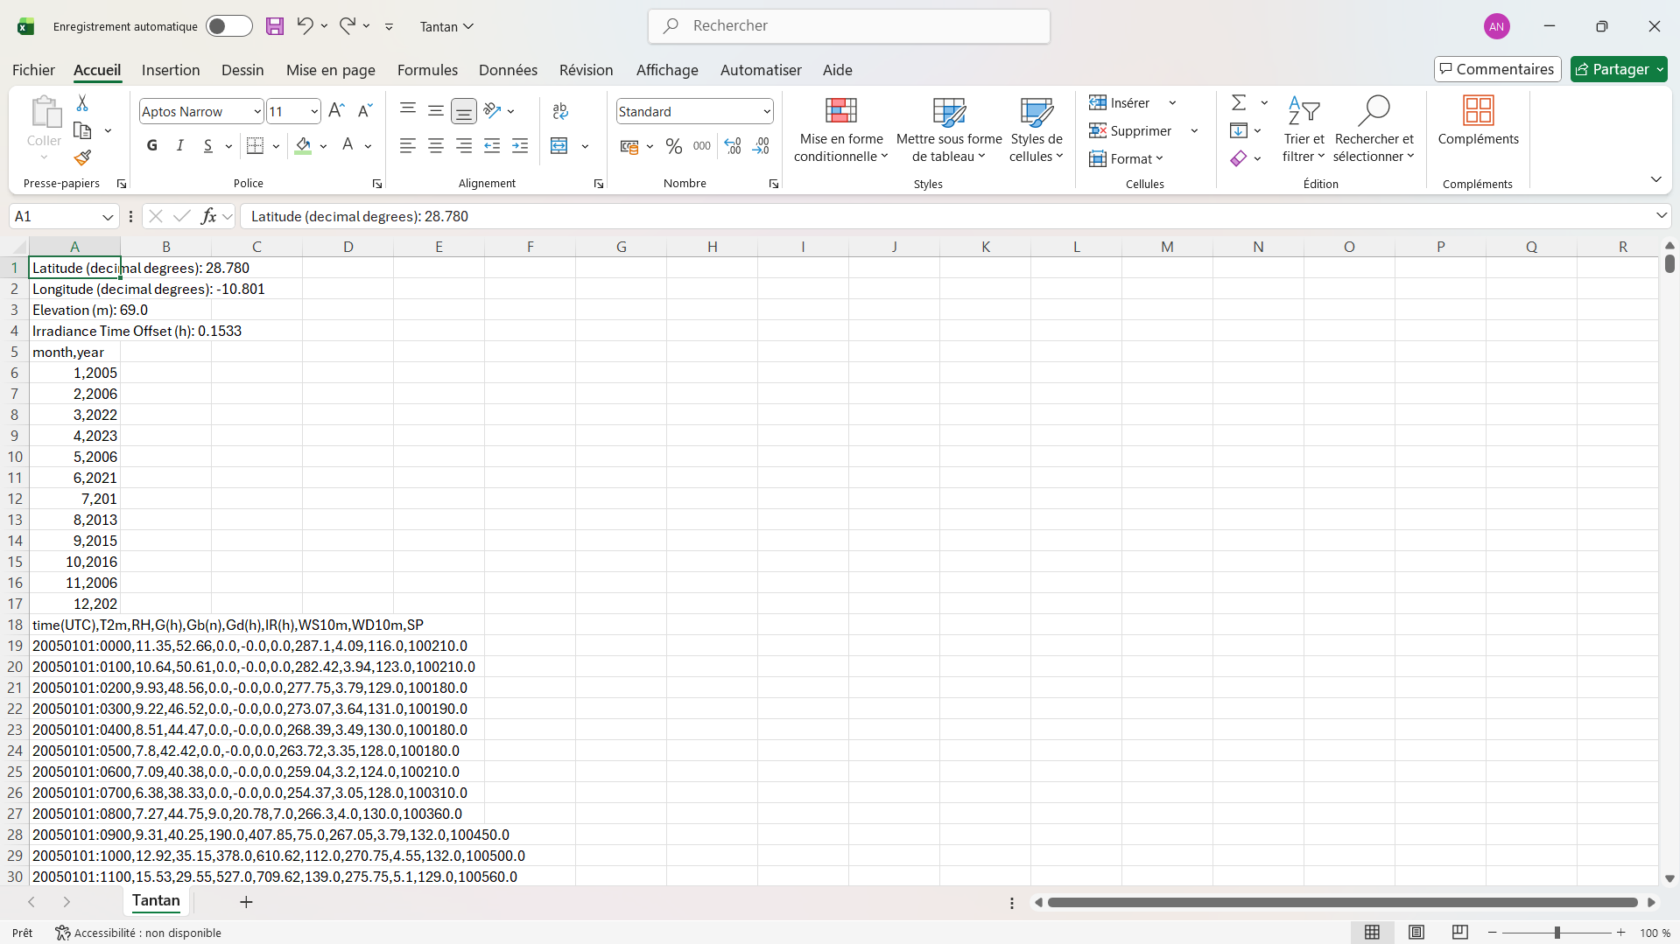

Slide 8
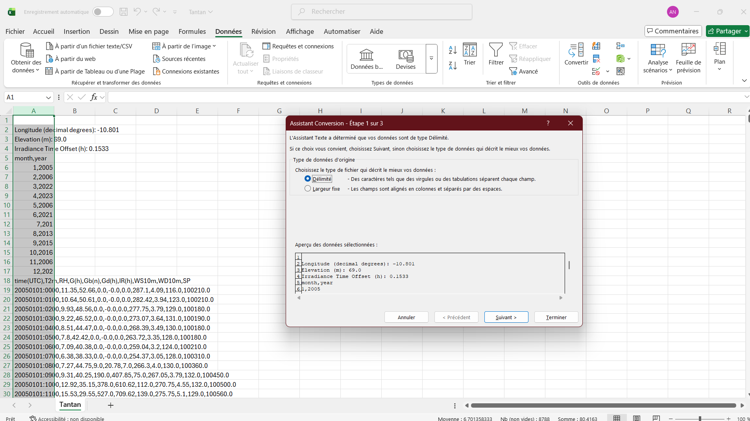

Slide 9
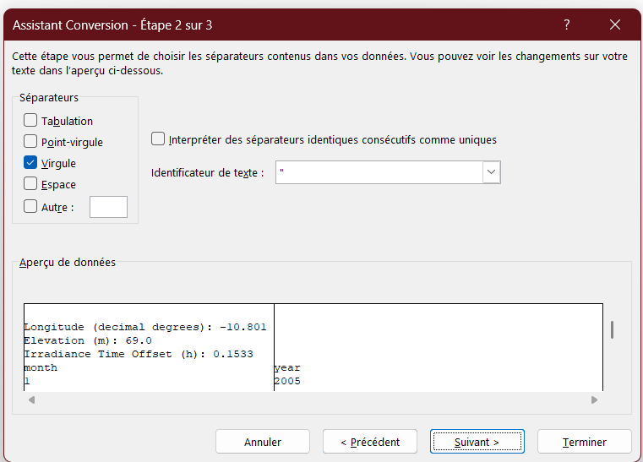

Slide 10
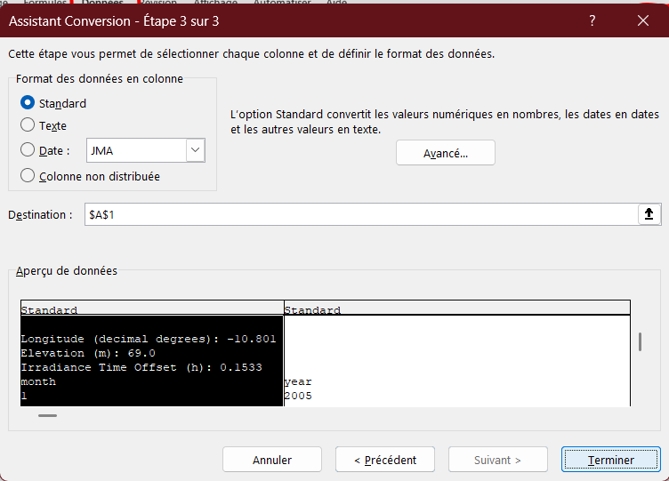

Slide 11
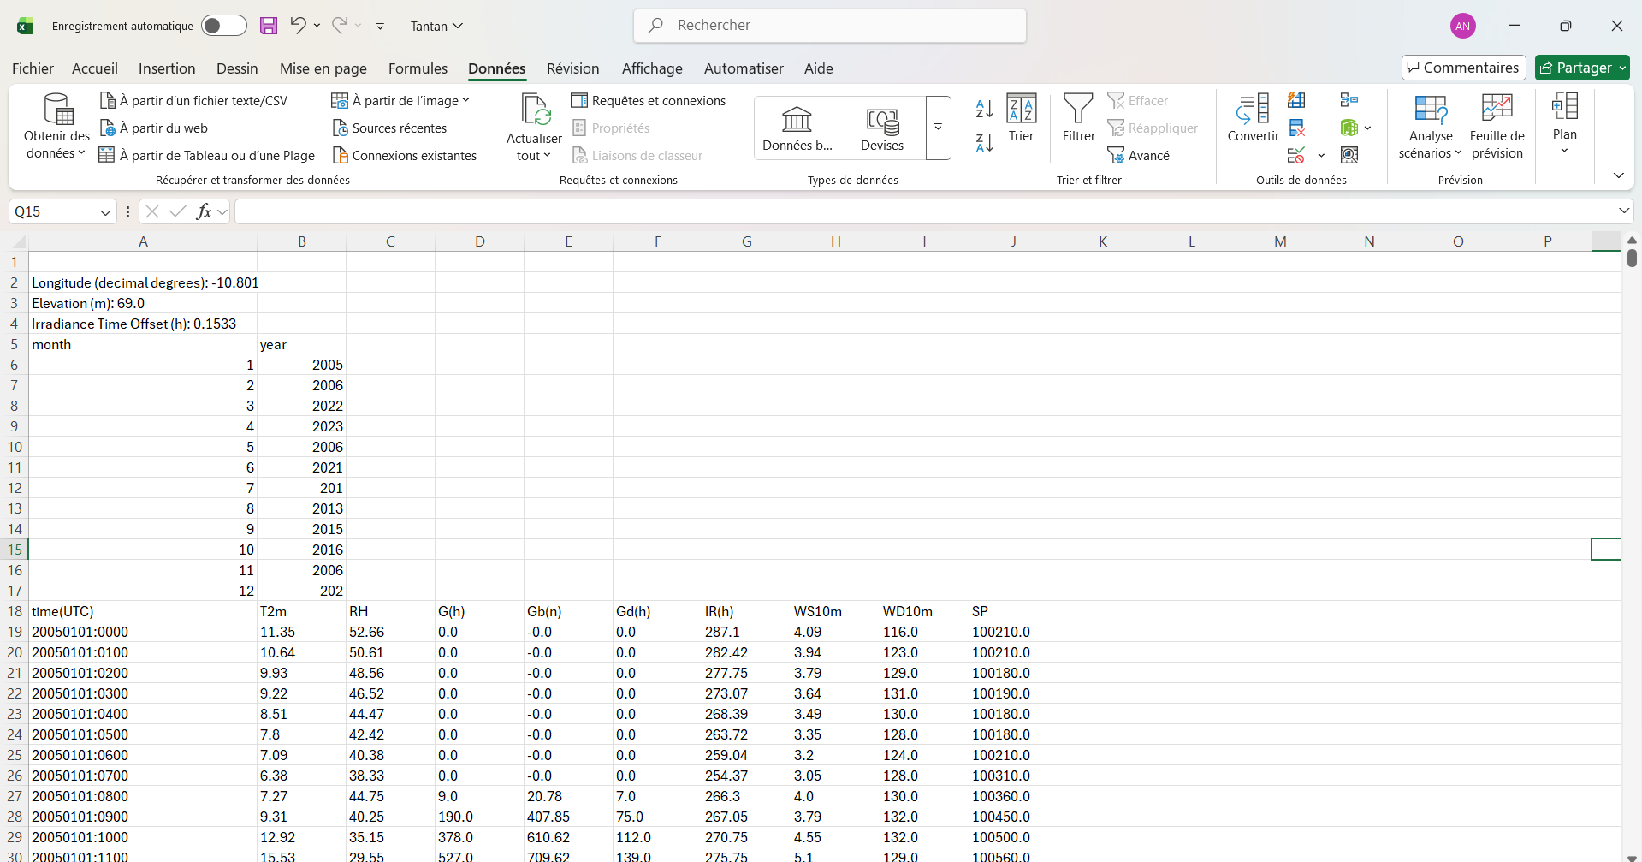
Information du site
Les années d’extraction des données
Données

Slide 12
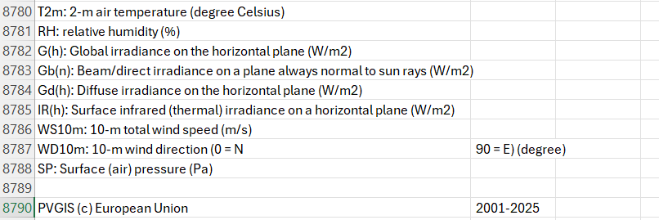



Naviguer le fichier
Selectioner la colonne$= Ctrl+Shift+↓$
Déplacer vers la fin du colonne$= Ctrl+↓$
Trouver / Remplacer $= CTRL + F$
Selectioner la ligne= $Ctrl+Shift+→$
Déplacer vers la fin du colonne$= Ctrl+→$
Liste des abreveations
Information du site
Les années d’extraction des données
Données

Slide 13
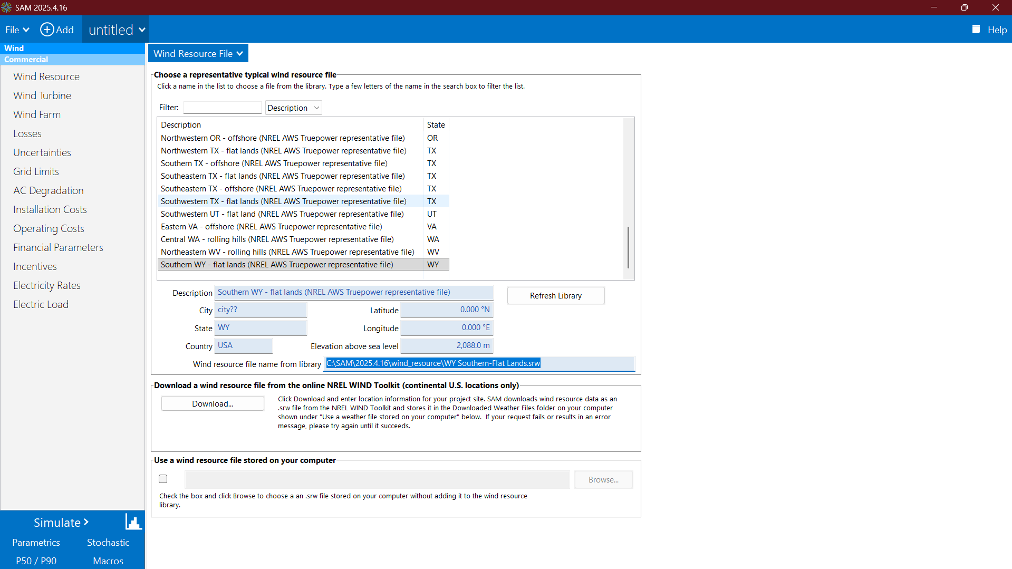
Objectif

Slide 14
Objectif

Slide 15
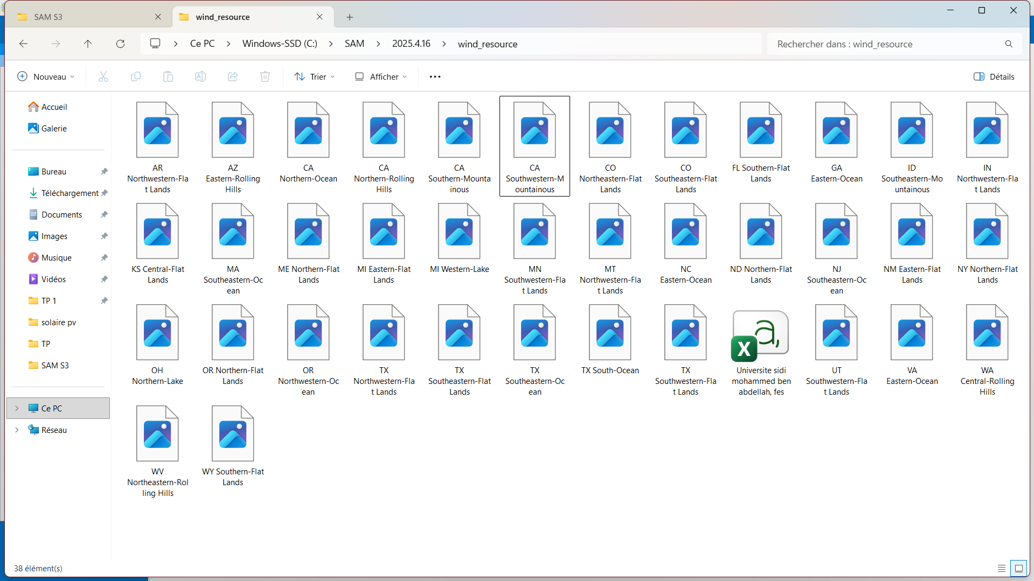
Objectif

Slide 16
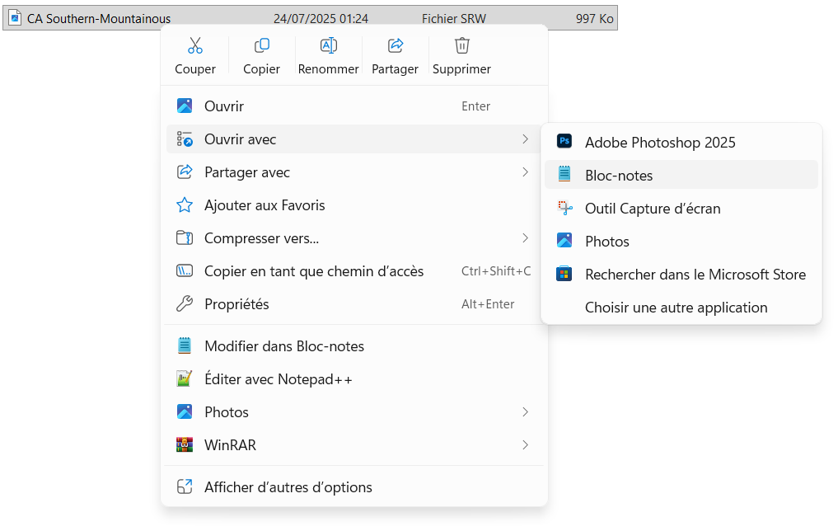
Objectif

Slide 17
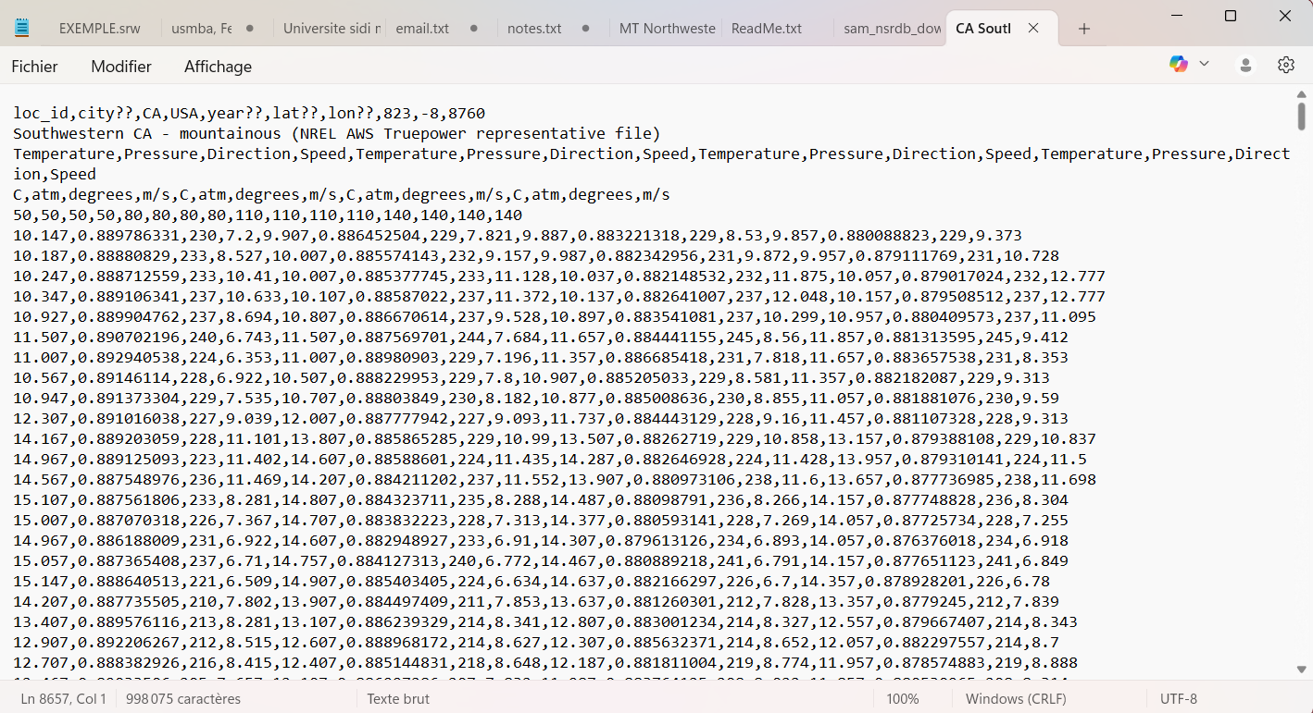
Objectif

Slide 18
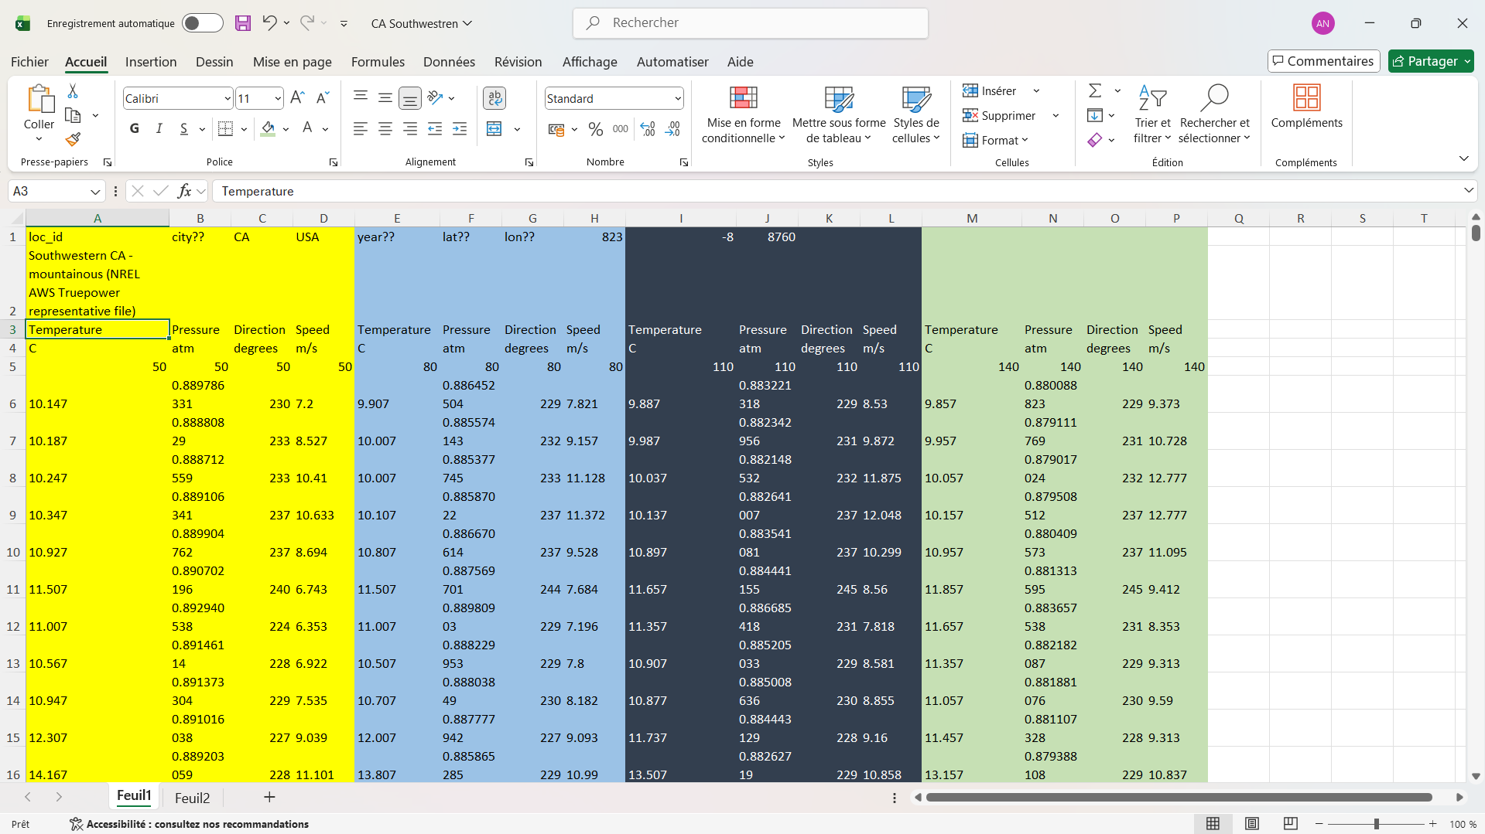
Objectif

Slide 19
Information du site
Les années d’extraction des données
Données

Slide 21
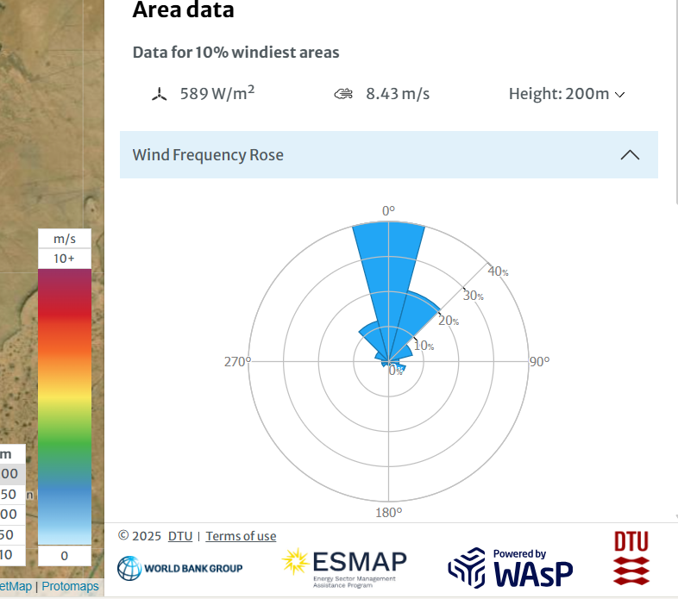
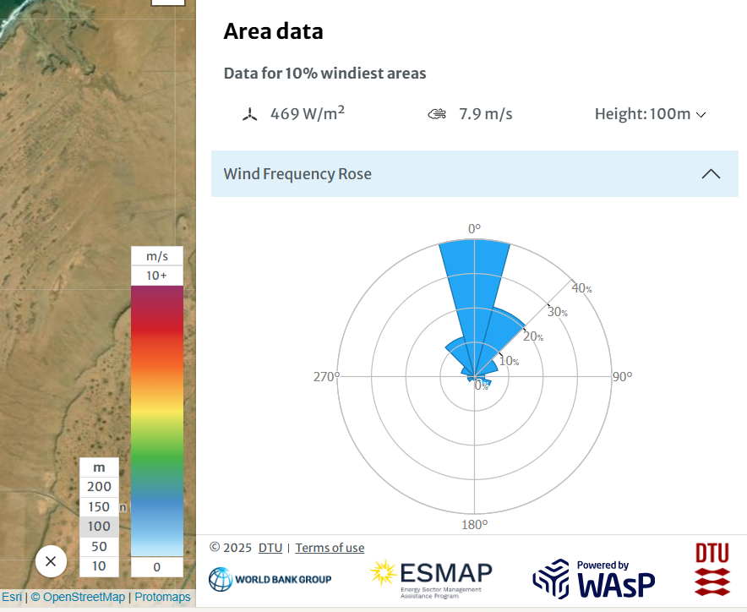
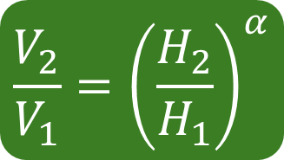
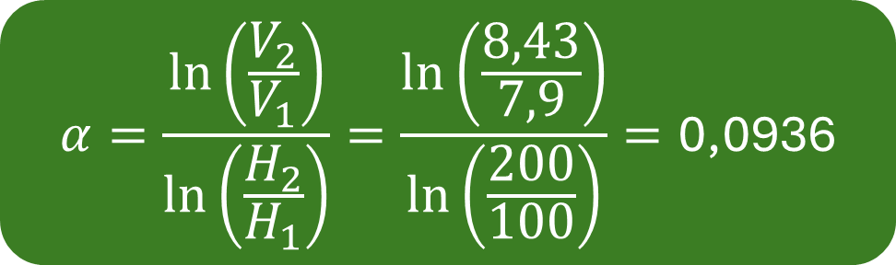

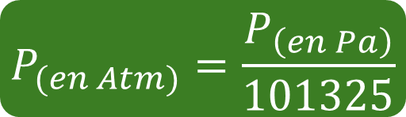
$$α=\frac{\ln\left(\frac{V_{2}}{V_{1}}\right)}{\ln\left(\frac{H_{2}}{H_{1}}\right)}=\frac{\ln\left(\frac{8,43}{7,9}\right)}{\ln\left(\frac{200}{100}\right)}=\text{0,0936}$$
https://globalwindatlas.info/en/
$$\frac{V_{2}}{V_{1}}={\left(\frac{H_{2}}{H_{1}}\right)}^{α}$$
$$P_{(en Atm)}=\frac{P_{\left(en Pa\right)}}{101325}$$
$$α=\text{0,0936}$$

Slide 22
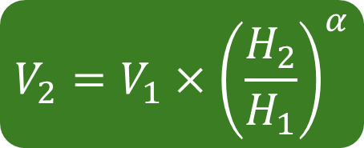



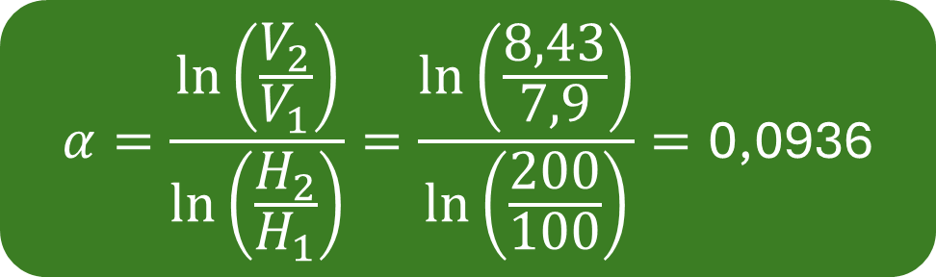




$$α=\frac{\ln\left(\frac{V_{2}}{V_{1}}\right)}{\ln\left(\frac{H_{2}}{H_{1}}\right)}=\frac{\ln\left(\frac{8,43}{7,9}\right)}{\ln\left(\frac{200}{100}\right)}=\text{0,0936}$$
$$\frac{V_{2}}{V_{1}}={\left(\frac{H_{2}}{H_{1}}\right)}^{α}$$
$$V_{2}={V_{1}×\left(\frac{H_{2}}{H_{1}}\right)}^{α}$$
$$P_{(en Atm)}=\frac{P_{\left(en Pa\right)}}{101325}$$
$$α=\text{0,0936}$$
$$B2(la vitesse à 10m)$$
$$I2(cellule de facteur alpha)$$
$$=B2∗(80/10)^I2$$
$$80 ( hauteur désirer)$$
$$10 ( hauteur disponible)$$

Slide 23


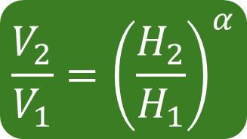







$$α=\frac{\ln\left(\frac{V_{2}}{V_{1}}\right)}{\ln\left(\frac{H_{2}}{H_{1}}\right)}=\frac{\ln\left(\frac{8,43}{7,9}\right)}{\ln\left(\frac{200}{100}\right)}=\text{0,0936}$$
$$\frac{V_{2}}{V_{1}}={\left(\frac{H_{2}}{H_{1}}\right)}^{α}$$
$$P_{(en Atm)}=\frac{P_{\left(en Pa\right)}}{101325}$$
$$α=\text{0,0936}$$
$$V_{2}={V_{1}×\left(\frac{H_{2}}{H_{1}}\right)}^{α}$$
$$=B6:B8765∗(80/10)^I2$$
$$=C6:C8765/101325$$
$$D6:D8765 (la pression à 10m)$$
$$B6:B8765 (la Colonne des vitesse à 10m)$$
$$I2(cellule de facteur alpha)$$
$$80 ( hauteur désirer)$$
$$10 ( hauteur disponible)$$

Slide 24
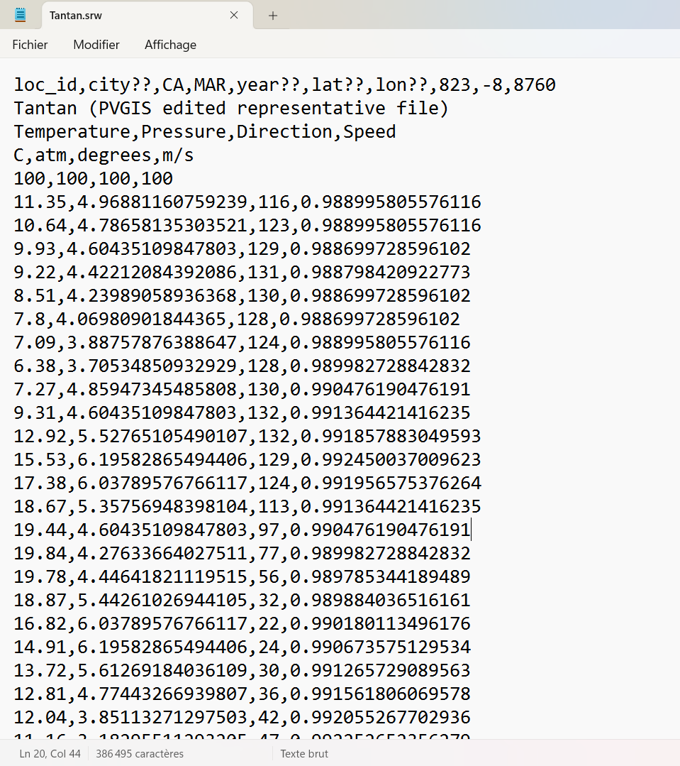
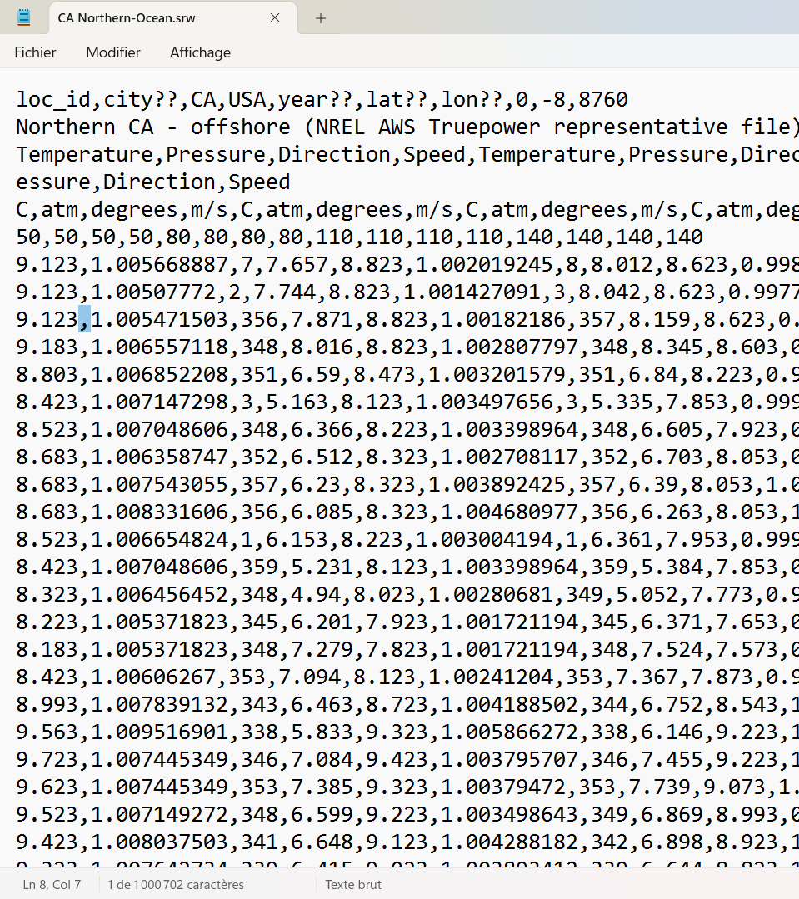

Notre fichier
Fichier référence

Slide 25
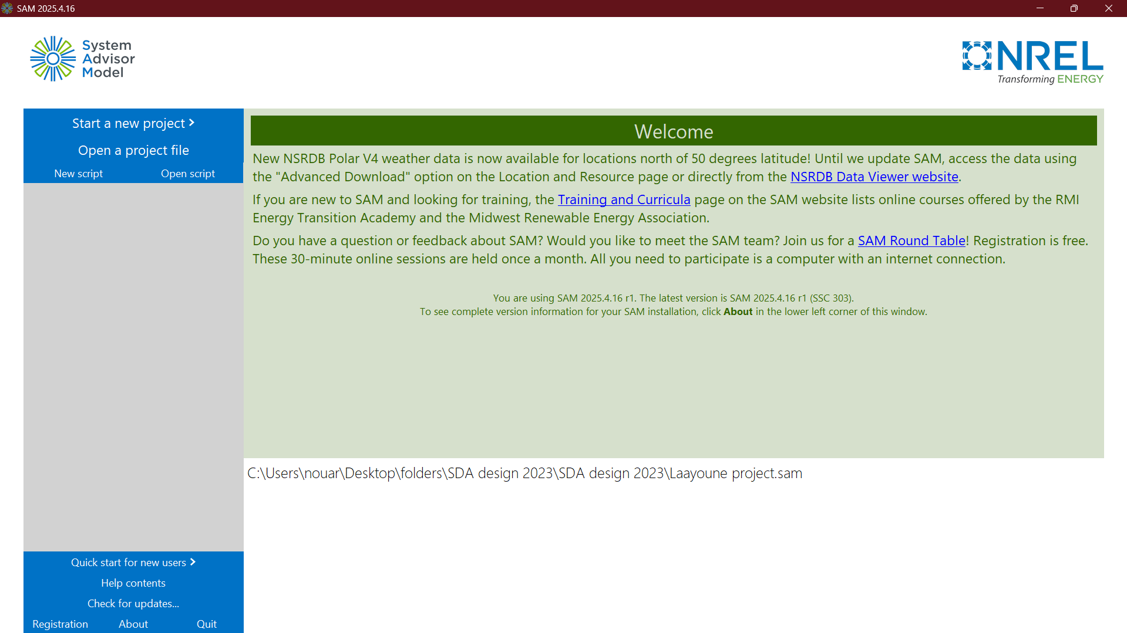

Slide 26
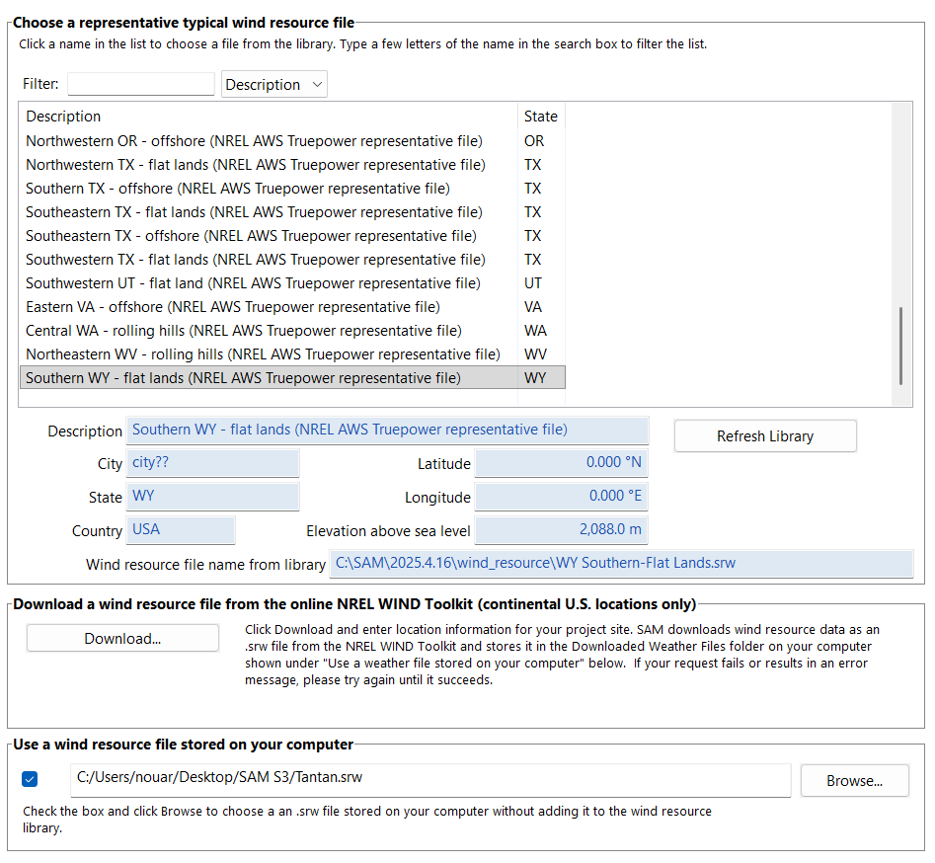


$$\text{Biblioth}\text{è}\text{que} \text{Locale}$$
$$\text{Biblioth}\text{è}\text{que} \text{en} \text{ligne}$$
$$\text{Ficher} \text{local}$$

Slide 27
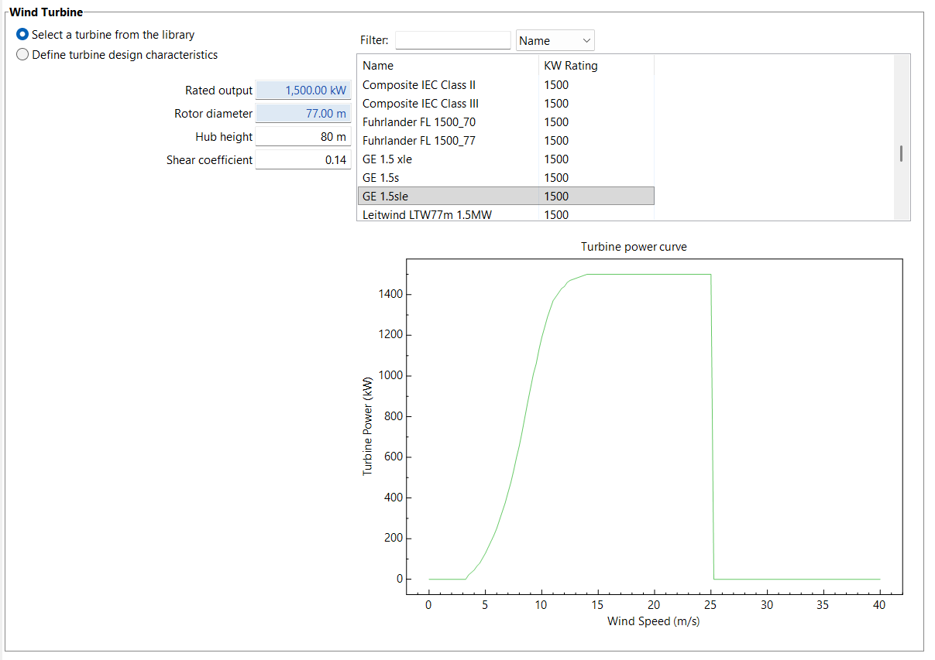
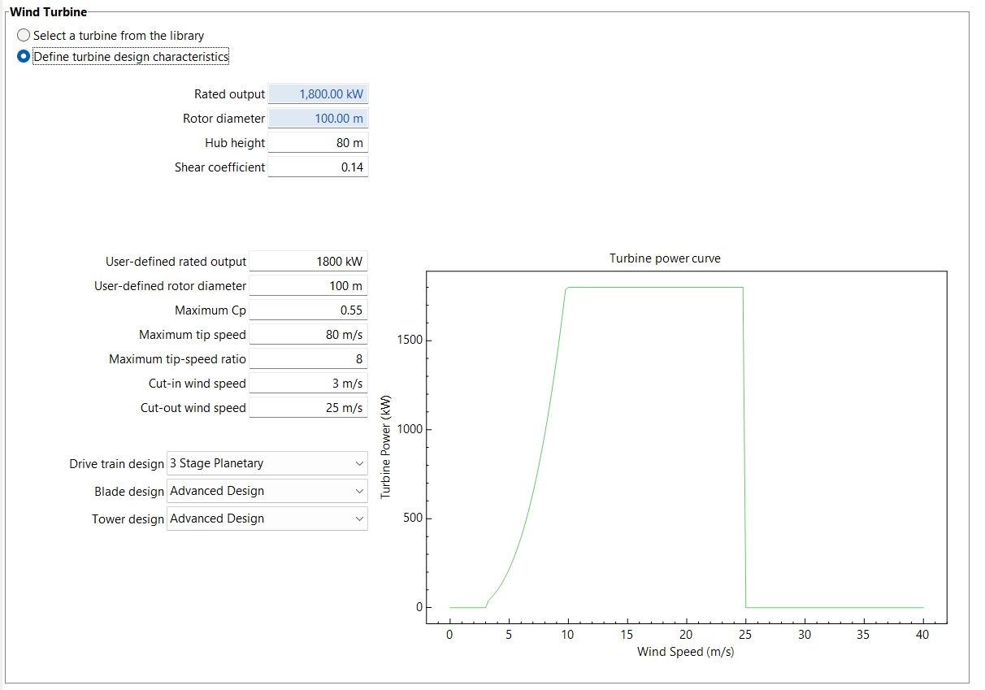


$$\text{Turbine}\text{s} \text{pr}\text{é}\text{d}\text{é}\text{finies}$$
$$\text{D}\text{é}\text{finir} \text{notre} \text{turbine}$$

Slide 28
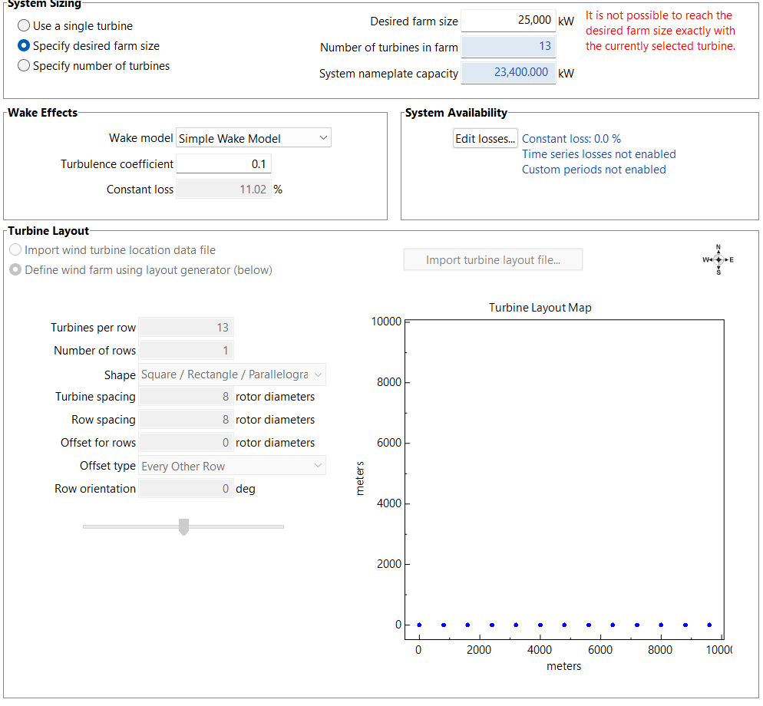

Slide 29
Model Type | Key Concept | Application/Complexity
Jensen/PARK Model | Simple "Top-Hat" model based on momentum conservation. Assumes a uniform (top-hat) velocity deficit across the wake. | The simplest and most widely used analytical model for quick, preliminary calculations.
Ainslie/Eddy-Viscosity Model (EVM) | Uses the concept of eddy viscosity (turbulent mixing) to model the wake recovery. | More physically realistic than the Park model, often used in commercial software.
Gaussian Wake Models | Models the velocity deficit as a Gaussian (bell-shaped) distribution across the wake, which is more accurate for the far wake. | Provides a better representation of the wake shape than the Top-Hat model.
Dynamic Wake Meandering (DWM) | A more complex model that accounts for the large-scale, unsteady movement and meandering of the wake due to atmospheric turbulence. | Used for advanced load and fatigue analysis.
CFD Models (RANS/LES) | Computational Fluid Dynamics models (like Reynolds-Averaged Navier-Stokes). | Most complex and computationally intensive, but provides the highest fidelity and most detailed flow field simulations.

Slide 30
